Slide 1
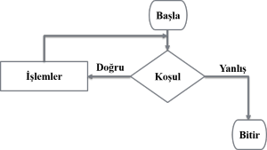
Algoritma ve Akış Şeması

Slide 2
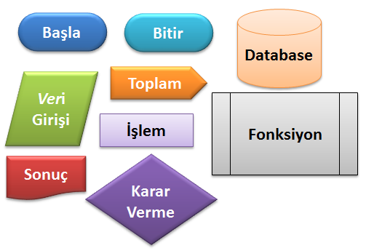
Akış Şeması
Algoritma, bilgisayara hangi işlemi hangi sırada yapması gerektiğini söyleyen yönergeler bütünüdür.
Akış şeması ise algoritmanın görsel gösterimidir.

Slide 3
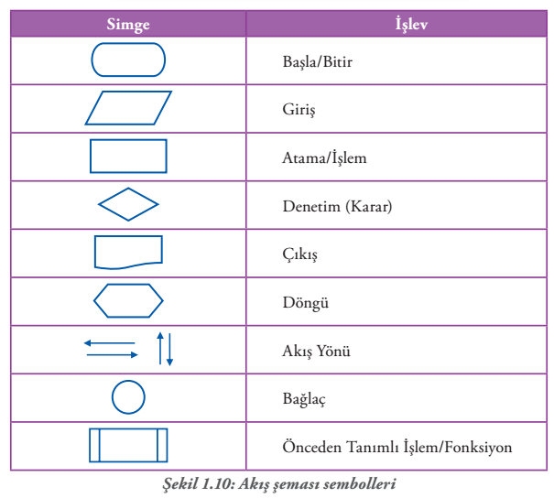
Akış Şeması
%
BAŞLA veya DUR
GİRİŞ veya ÇIKIŞ DEĞERİ
Hesaplama veya değişkene değer aktar
Aritmetik, mantıksal ifadeler için karar verme veya karşılaştırma durumu
Ekran Çıktısı
Döngü
Akış Yönü
Döngü Sonu
Önceden Tanımlı Fonksiyon

Slide 4
Akış Diyagramı Örnek-1
Klavyeden girilen 2 sayının toplamını ekrana yazdıran akış şemasını ve algoritmayı oluşturunuz.
Başla
Algoritma
Başla
Oku sayi1,sayi2
toplam=sayi1+sayi2
Yaz toplam
Bitir
sayi1, sayi2
toplam=sayi1+sayi2
toplam
Bitir

Slide 5
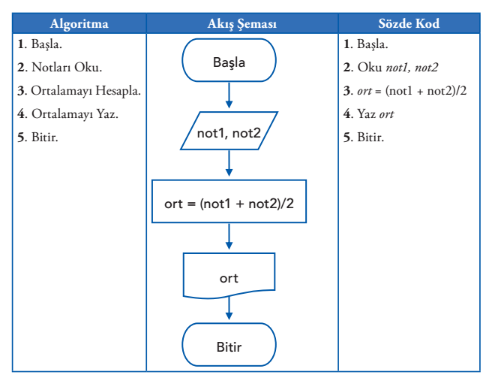
Akış Diyagramı Örnek-2
Klavyeden girilen 2 sayının ortalamasını hesaplayıp ekrana yazdıran akış şemasını ve algoritmayı oluşturunuz.

Slide 6
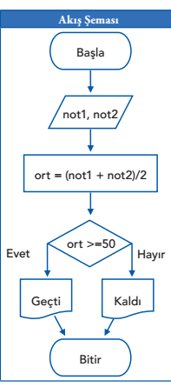
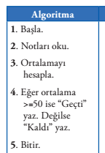
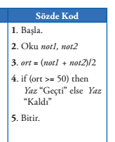
Akış Diyagramı Örnek-3
Klavyeden girilen iki sınav puanının ortalamasını bularak öğrencinin dersten geçip geçmediğini kontrol eden akış şemasını ve algoritmayı oluşturunuz.

Slide 7
Akış Diyagramı Örnek-4
Kısa ve uzun kenarı girilen dikdörtgenin alanını ve çevresini hesaplayan algoritma ve akış şemasını tasarlayınız.
Başla
1.Başla
2. Oku uzunKenar, kisaKenar
3. cevre=2*(uzunKenar+kisaKenar)
4. alan= uzunKenar*kisaKenar
5. Yaz alan
6. Yaz cevre
7. Bitir
uzunKenar,kisaKenar
cevre=2*(uzunKenar+kisaKenar)
alan= uzunKenar*kisaKenar
alan,cevre
Bitir

Slide 8
Akış Diyagramı Örnek-5
Girilen bir sayının tek mi çift mi olduğunu tespit eden programın algoritmasını ve akış diyagramını tasarlayınız.
Başla
1.Başla
2.Herhangi bir sayı giriniz.(sayi) 3. Eğer sayi mod 2 =0 ise ‘ÇİFT SAYI’ yaz değilse ‘TEK SAYI’ yaz
4. Bitir
Herhangi bir sayı giriniz,sayi
sayi mod 2==0
Hayır
Sayı tektir
Evet
Sayı çifttir
Bitir

Slide 9
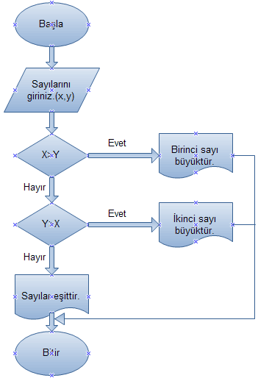
Akış Diyagramı Örnek-6
Girilen 2 sayıdan büyük olanı ekrana yazdıran programın algoritmasını ve akış diyagramını tasarlayınız.
1.Başla
2.‘Birinci sayıyı giriniz’,x 3.‘İkinci sayıyı giriniz’,y
4. Eğer x>y ise ekrana ‘1. sayı büyüktür’ yaz. 5:Eğer y>x ise ekrana ‘2. sayı büyüktür’ yaz. 6:Değilse ekrana ‘sayılar birbirine eşittir’ yaz. 7:Bitir

Slide 10
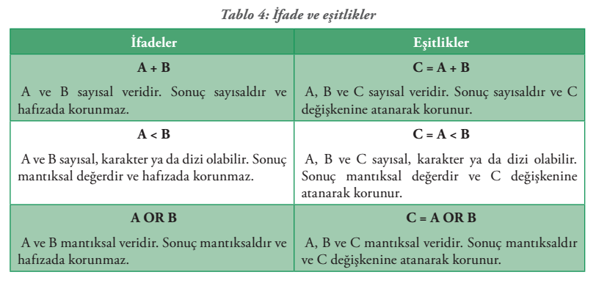

Slide 11
Vize ve Final notu girilen öğrencinin geçip geçmediğini hesaplayan algoritma ve akış şeması (vizenin%40,finalin %60’ı hesaplanır. Final en az 60 olmak zorundadır,geçme notu 60’dır)
Örnek-7
Başla
‘Vize ve final notunuzu giriniz’,vize,final
sonuc=vize*0,4+final*0,6
sonuc>=60 && final>=60
Evet
Geçtin
Hayır
Kaldın
Bitir

Slide 12
Akış şemalarını oluştururken dikkat edilmesi gereken bazı noktalar şunlardır:
1. Yönergeler, simgelerin içine yazılmalıdır. 2. Hatırlatıcı bilgiler simgenin yanına yazılabilir. Böylece akış şeması ek açıklamalı bir şemaya dö-nüşür. 3. Bir akış şeması her zaman sayfanın başından başlar ve sonuna doğru gider. Eğer bir sayfaya sığmazsa bir ya da daha fazla bağlantı simgesi kullanılarak diğer sayfaya geçilebilir. 4. Akış şemasını çizmek için uygun yazılımlar kullanılırsa daha standart bir görünüm elde edilir. 5. Simgeler, içeriğindeki yazının rahatça okunabileceği kadar büyük yapılmalıdır.
Sayfa:63

Slide 13
Kodlama / Programlama
Akış şeması ve algoritmalar tamamlandıktan sonra istenilen bir programlama dili kullanılarak programın yazılması işlemine “programlama” ya da “kodlama” adı verilir.

Slide 14
Örnek-8
Klavyeden girilen sıcaklık derecesine göre suyun ‘katı/sıvı/gaz’ olma durumunu ekrana yazan algoritma ve akış şemasını yazınız.
1: Başla 2: ‘suyun derecesini giriniz’,derece
3: Eğer derece>0 && derece<100 ise Yaz ‘Sıvıdır’ 4: Eğer derece<0 Yaz ‘katıdır’
5. Değilse Yaz ‘gazdır’
6. Bitir

Slide 15
Başla
Örnek-8
‘Derece giriniz’,derece
evet
derece>=100
‘Gazdır’
hayır
Derece<0
evet
‘Katıdır’
hayır
‘Sıvıdır’
Bitir

Slide 16
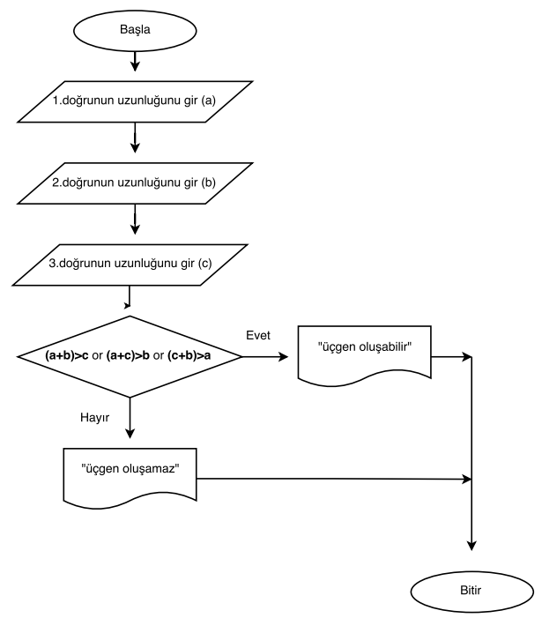
Klavyeden, uzunlukları girilen üç doğru parçasının bir üçgen oluşturup oluşturamayacağını hesaplayan algoritma ve akış şemasını oluşturunuz. (Bir üçgenin iki kenarının uzunluğu toplamı, üçüncü kenardan büyük olmalıdır.)
Örnek-9
&
&

Slide 17
Klavyeden, uzunlukları girilen üç doğru parçasının bir üçgen oluşturup oluşturamayacağını hesaplayan algoritma ve akış şemasını oluşturunuz. (Bir üçgenin iki kenarının uzunluğu toplamı, üçüncü kenardan büyük olmalıdır.)
Örnek-9
1: Başla 2: 1.doğrunun uzunluğunu gir (a) 3: 2.doğrunun uzunluğunu gir (b) 4: 3.doğrunun uzunluğunu gir (c) 5: Eğer (a+b)>c ve (a+c)>b ve (c+b)>a ise "üçgen oluşturabilir" yaz 6: Değilse "üçgen oluşturamaz" yaz 7: Bitir

Slide 18
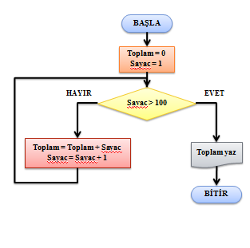
1 den 100 e kadar olan sayıların toplamını bulup sonucu ekrana yazan işlemin algoritmasını ve akış diyagramını tasarlayınız.
Örnek-10
1: Başla 2: toplam=0
3: sayac=1 4: Eğer sayac>100 ise, GİT 8 5. toplam = toplam + sayac 6. sayac = sayac + 1 7. GİT 4 8. toplam YAZ 9. Bitir

Slide 19
1 den 100 e kadar olan sayıların toplamını bulup sonucu ekrana yazan işlemin algoritmasını ve akış diyagramını tasarlayınız( Döngüsel yapı)
Örnek-10
Başla
Toplam=0
sayac=1, sayac<=100, sayac++
Toplam= Toplam + sayac
sayac
Toplam
Bitir

Slide 20
1 den 100 e kadar olan sayıların toplamını bulup sonucu ekrana yazan işlemin algoritmasını ve akış diyagramını tasarlayınız
Örnek-10
Başla
Toplam=0, sayac=1
Toplam= Toplam + sayac
sayac= sayac + 1
sayac<100
evet
hayır
Toplam
Bitir

Slide 21
20 kişilik bir sınıfın yaş ortalamasını hesaplayan akış şemasını oluşturunuz.
Örnek-11
Başla
yasOrt=yasToplam / 20
yasToplam=0
yasOrt
i=1, i<=20, i++
Bitir
‘Yaşınızı giriniz’,yas
yasToplam= yasToplam + yas
i

Slide 22
20 kişilik bir sınıfın yaş ortalamasını hesaplayan akış şemasını oluşturunuz.
Örnek-11
Başla
yasOrt=yasToplam / 20
yasToplam=0 , sayac=1,yas
yasOrt
‘Yaşınızı giriniz’,yas
Bitir
yasToplam= yasToplam + yas
sayac=sayaç+1
evet
sayac<=20
hayır

Slide 23
Klavyeden, X karakteri girilene kadar girilen isimlere kaçıncı kişi olduğunu yazan
algoritma ve akış şemasını oluşturunuz..
Örnek-12
1: Başla
2: sayac = 1
3: ‘Bir isim giriniz’, isim
4: Eğer isim = X ise 8. adıma git
5: Merhaba isim, sen sayac 'ıncı kişisin yaz.
6: sayac = sayac + 1
7: 3.adıma git
8: "Programdan çıkılıyor" yaz
9: Bitir

Slide 24
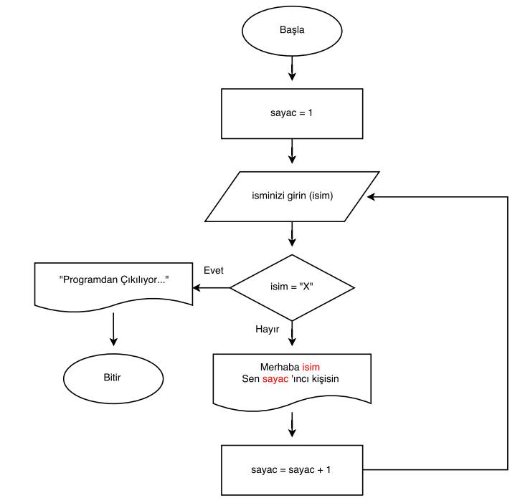
Klavyeden, X karakteri girilene kadar girilen isimlere kaçıncı kişi olduğunu yazan
algoritma ve akış şemasını oluşturunuz..
Örnek-12

Slide 25
Klavyeden 0 girilene kadar, girilen sayıların toplamını hesaplayan ve sonucu ekrana yazdıran akış şemasını yazınız.
Örnek-13

Slide 26
Klavyeden 0 girilene kadar, girilen sayıların sadece 3e bölünebilenlerin toplamını hesaplayan ve sonucu ekrana yazdıran akış şemasını yazınız.
Örnek-13

Slide 27
f(x)=x²+2x+5
Fonksiyonu için
f(1)+f(2)+f(3)……+f(100) işlemini yapan akış şemasını hazırlayınız.
Örnek-14

Slide 28
Örnek-14
Klavyeden 0 girilene kadar, girilen sayıların sadece çift olanların toplamını hesaplayan ve sonucu ekrana yazdıran algoritma ve akış şemasını yazınız.
1: Başla 2: toplam=0
3: ‘Bir sayı giriniz’,sayi 4: Eğer sayi==0 ise git 6
5. Eğer sayi%2==0 ise toplam = toplam + sayi GİT 3
Değilse git 3 6. toplam YAZ 7. Bitir

Slide 29
Ödev: Klavyeden girilen 2 sayıyı girilen seçeneğe göre 4 işlem yaptıran programın akış şemasını flowturkte oluşturunuz.
1.Toplama
2.Çıkarma
3.Çarpma
4.Bölme
1. Sayıyı giriniz: 15
2. Sayıyı giriniz: 5
Yapmak istediğiniz işlemi seçiniz: 3
Sonuç = 75

